Slide 1
সবাইকে ফুলের শুভেচ্ছা

Slide 2
পরিচিতি
হোসনেয়ারা বেগম
সহকারি শিক্ষক
কাহারোল পাইলট বালিকা উচ্চ বিদ্যালয়
কাহারোল, দিনাজপুর।
শ্রেণিঃ৯ম
বিষয়ঃ গার্হস্থ্য বিজ্ঞান
খাদ্য, পুষ্টি
সময়ঃ৫০মিনিট

Slide 3
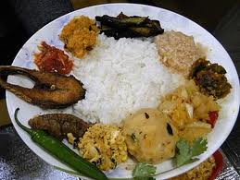
এইগুলো কিসের ছবি

Slide 4
খাদ্য ও পুষ্টি

Slide 5
শিখনফল
এই পাঠ শেষে শিক্ষার্থীরা ---
১। খাদ্য কী তা বলেত পারবে।
২। খাদ্যের শ্রেণিবিন্যাস করতে পারবে।
৩।সুষম খাদ্যের মৌলিক গোষ্টি বর্ণনা করতে পারবে।

Slide 6
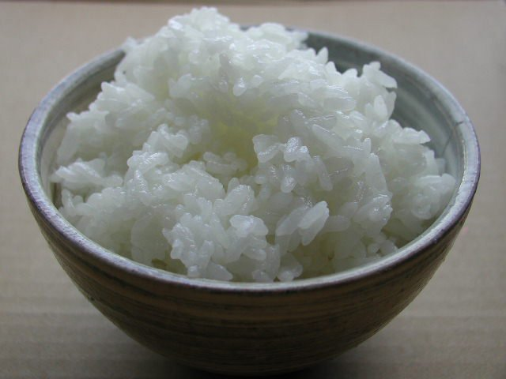
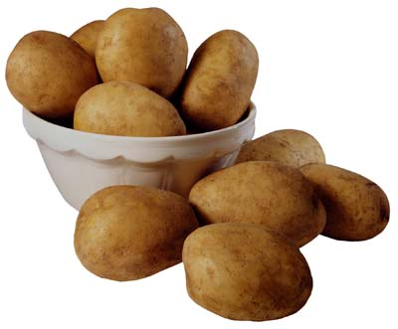
আলু
ভাত
কার্ব হাইড্রেড জাতীয় খাদ্য

Slide 7
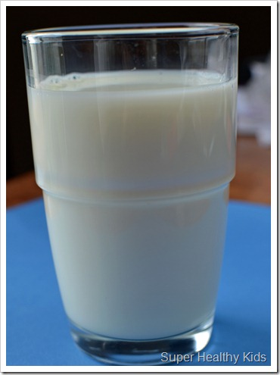
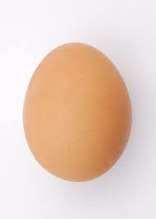
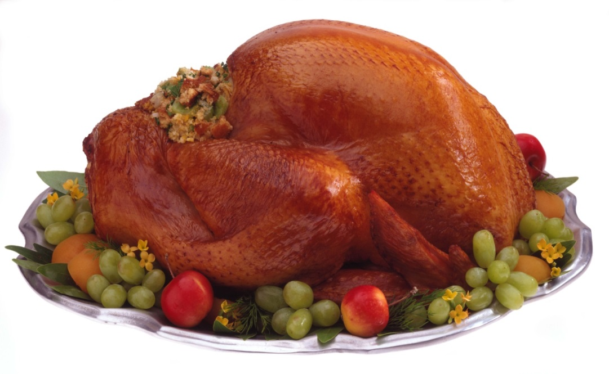
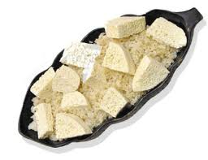
দুধ
ডিম
পনির
মাংস
প্রোটিন জাতীয় খাদ্য

Slide 8
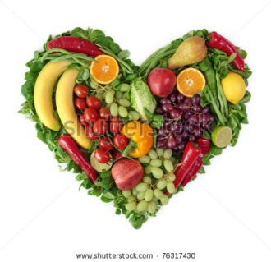
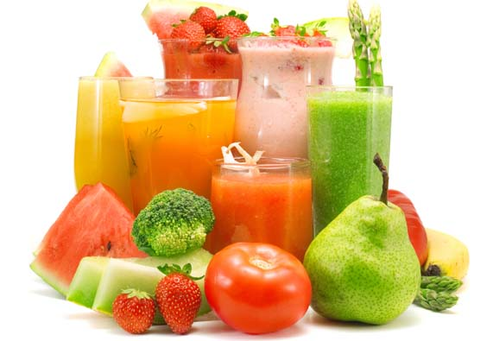
প
র্ব
ত
প
র্ব
ত
প
র্ব
ত
ভূপৃষ্ঠ
ভিটামিন সি জাতীয় খাদ্য

Slide 9
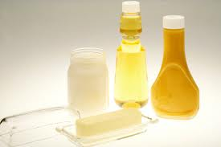
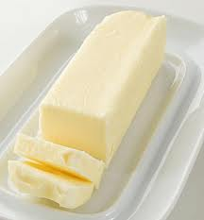
মাখন
তৈল
স্নেহ জাতীয় খাদ্য

Slide 10
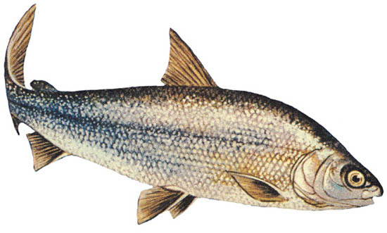
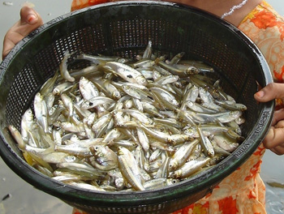
কঁটাযুক্ত ছোট মাছ
সামুদ্রিক মাছ
খনিজ লবন সমৃদ্ধ খাবার

Slide 11
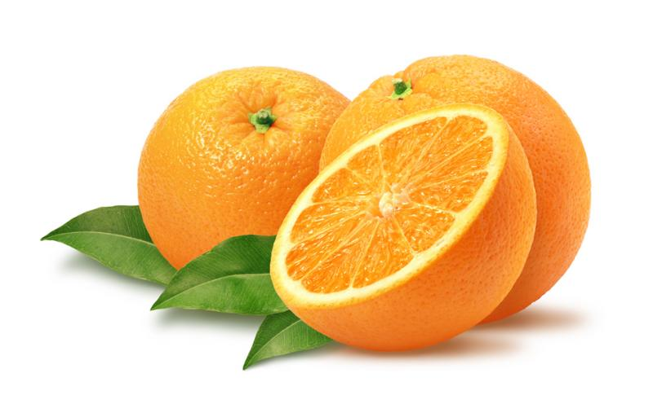
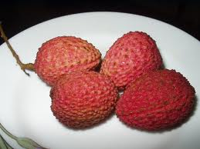
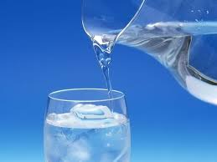
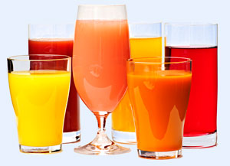
কমলা
লিচু
রসাল ফল
পানির বিভিন্ন উৎস

Slide 12
দুধ
পনির
আমিষ জাতীয় খাদ্য

Slide 13
দলীয় কাজঃ ক) প্রোটিন জাতীয় খাবার তোমাদের দেহে কোন কাজ করে লিখ।

Slide 14
মূল্যায়ন ক) খাদ্য উপাদান কয়টি ও কী কী ? খ)খাদের গুরুত্তপুর্ণ উপাদাণটির নাম কি? গ) ভিটামিন সি জাতিয় দুটি খাদ্যের নাম লিখ।

Slide 15
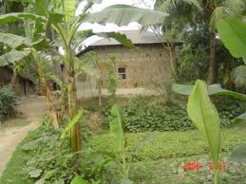
বাড়ীর কাজঃ ক) খাদ্যে বিদ্যমান ভিটামিন গুলো মানব শরীরে কি কি কাজ করে তা গুছিয়ে লিখ।

Slide 16
ধন্যবাদ

